Slide 1

백그라운드 - 2
Gi Sook Jung, Ph.D
School of Computer Science and Engineering
College of IT Engineering, KNU

Slide 2
Broadcast Receiver
시스템의 변화
  모바일 장비는 이동 중에 사용
    고정적 전원 없음
    장비의 탈부착이 잦음
    여러 가지 상태 변화 발생
  변화가 있을 때마다 시스템이 신호를 방송
  어플리케이션에서 sendBroadcast 메서드를 이용해 방송 송신도 가능
    호출 즉시 리턴, 방송을 정상 수신했는지 알 방법이 없음
BroadcastReceiver 클래스를 상속하여 메서드를 구현
  오직 방송 수신 대기만 수행
  void onReceiver(Context c, Intent i)
    반드시 10초 내로 리턴해야 함
    스레드 생성 불가 (리턴하는 순간 BR은 해제되기 때문)

Slide 3
Service
Background Service
  UI 없이 백그라운드로 동작하는 연산이나 작업을 제공
  Service 클래스를 상속하여 구현
호출하는 방식에 따라 2가지로 구분
  Background Daemon
    배경에서 계속 실행되는 프로세스
  Remotable Interface
    자신의 기능을 노출
    외부의 어플리케이션이 원격으로 호출하여 사용
    안드로이드에서 따로 제공하는 AIDL 기술을 사용
Android Interface Definition Language (AIDL)
  COM과 CORBA같은 정해져 있지 않은 원격 클래스를 호출하는 기술

Slide 4
Service
startService
bindService
Background daemon
Remotable Interface
onCreate
onCreate
onStartCommand
onBind
Working thread
Stub binder
onDestroy
onDestroy
stopService
unbindService

Slide 5
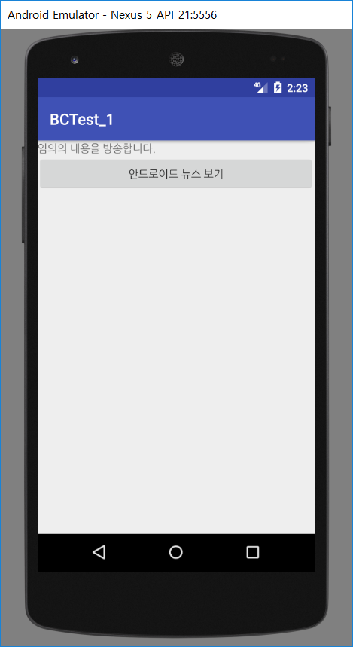
Send Broadcast
BCTest_1
/res/layout/activity_main.xml
<TextView
android:text="임의의 내용을 방송합니다."
android:layout_width="match_parent"
android:layout_height="wrap_content"
/>
<Button
android:id="@+id/button1"
android:text="안드로이드 뉴스 보기"
android:layout_width="match_parent"
android:layout_height="wrap_content"
android:onClick="onClickSend"
/>
Notes:
BCTest_1 프로젝트 생성

Slide 6
Send Broadcast
BCTest_1
MainActivity.java
public class MainActivity extends AppCompatActivity {
@Override
protected void onCreate(Bundle savedInstanceState) {
super.onCreate(savedInstanceState);
setContentView(R.layout.activity_main);
}
public void onClickSend(View v) {
Intent i = new Intent(); //empty Intent
i.setAction("com.broadcast.ANDROID"); // action name
sendBroadcast(i); //Broadcast the given intent to all interested
// BroadcastReceivers
}
Notes:
Intent setAction (String action)
- Set the general action to be performed.
action String: An action name, such as ACTION_VIEW. Application-specific actions should be prefixed with the vendor's package name.
void sendBroadcast (Intent intent)
- Broadcast the given intent to all interested BroadcastReceivers. This call is asynchronous; it returns immediately, and you will continue executing while the receivers are run.

Slide 7
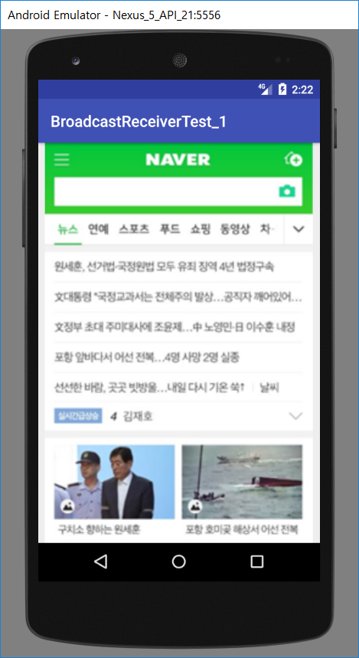
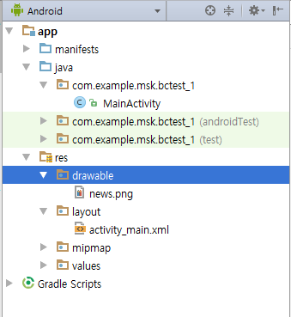
Receive Broadcast
BroadcastReceiverTest_1
/res/layout/activity_main.xml
② ImageView 콘트롤 추가
<ImageView
android:id="@+id/imageView1"
android:src="@drawable/news"
android:layout_width="match_parent"
android:layout_height="match_parent"
/>
news.png
① 탐색기에서 news.png 복사
drawable에 붙여 넣기
www.naver.com메인 화면 캡쳐
Notes:
BroadcastReceiverTest_1 프로젝트 생성

Slide 8
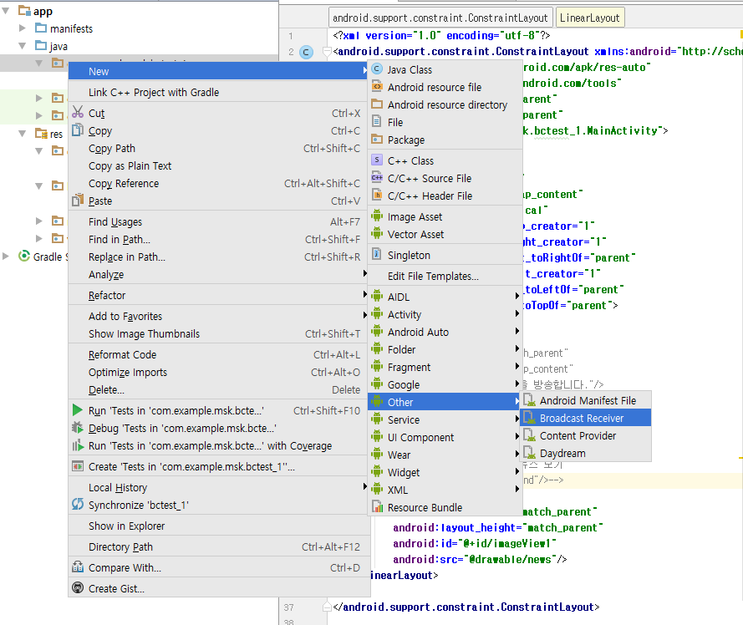
Receive Broadcast
BroadCast Receiver 클래스 생성

Slide 9
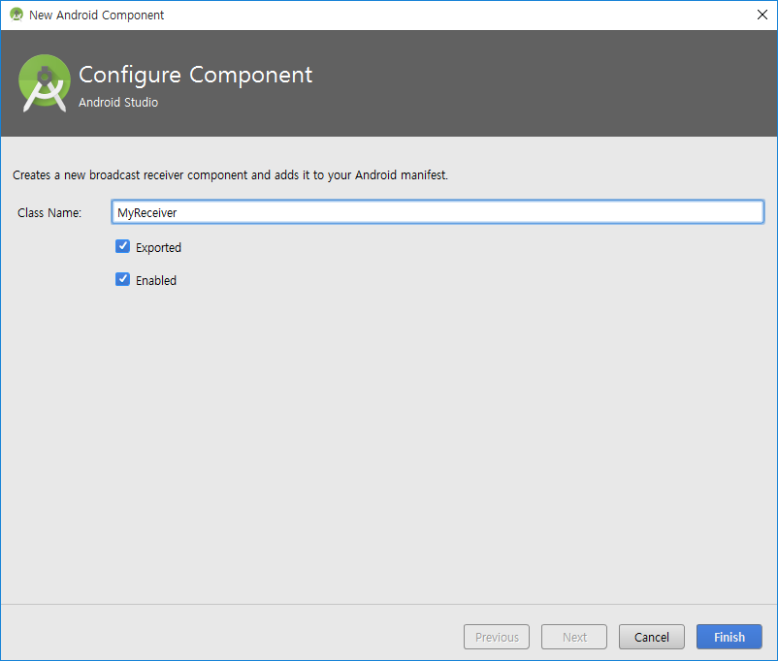
Receive Broadcast
BroadCast Receiver 클래스 생성

Slide 10
Receive Broadcast
BroadcastReceiverTest_1
AndroidManifest.xml
<receiver
android:name=".MyReceiver"
android:enabled="true"
android:exported="true" >
<intent-filter>
<action android:name="com.broadcast.ANDROID" />
</intent-filter>
</receiver>

Slide 11
Receive Broadcast
BroadcastReceiverTest_1
MyReceiver.java
public class MyReceiver extends BroadcastReceiver {
@Override
public void onReceive(Context context, Intent intent) {
// TODO: This method is called when the BroadcastReceiver is receiving
// an Intent broadcast.
Intent i = new Intent(context, MainActivity.class);
i.addFlags(Intent.FLAG_ACTIVITY_NEW_TASK);
context.startActivity(i);
}
}
Notes:
public abstract class BroadcastReceiver
- Base class for code that receives and handles broadcast intents sent by sendBroadcast(Intent).
You can either dynamically register an instance of this class with Context.registerReceiver() or statically declare an implementation with the <receiver> tag in your AndroidManifest.xml.
FLAG_ACTIVITY_NEW_TASK
If set, this activity will become the start of a new task on this history stack. A task (from the activity that started it to the next task activity) defines an atomic group of activities that the user can move to. Tasks can be moved to the foreground and background; all of the activities inside of a particular task always remain in the same order. See Tasks and Back Stack for more information about tasks.
https://developer.android.com/guide/components/tasks-and-back-stack.html

Slide 12
Receive Broadcast
BroadcastReceiverTest_1 프로젝트는 한번 실행하여 강제 종료
BCTest_1 프로젝트를 실행하여 방송 실행
※ API level 26 에서는 제대로 수행 안 됨

Slide 13
Watch System
BroadcastReceiverTest_2
BroadCast Receiver 클래스 생성 : WatchSystem
AndroidManifest.xml
<receiver
android:name=".WatchSystem"
android:enabled="true"
android:exported="true" >
<intent-filter>
<action android:name="android.intent.action.BATTERY_CHANGED"></action>
<action android:name="android.intent.action.BATTERY_LOW"></action>
<action android:name="android.intent.action.BATTERY_OKAY"></action>
<action android:name="android.intent.action.ACTION_POWER_CONNECTED"></action>
<action android:name="android.intent.action.ACTION_POWER_DISCONNECTED"></action>
<action android:name="android.intent.action.MEDIA_MOUNTED"></action>
<action android:name="android.intent.action.MEDIA_UNMOUNTED"></action>
</intent-filter>
</receiver>
Notes:
BroadcastReceiverTest_2 프로젝트 생성
WatchSystem이라는 이름의 BroadcastReceiver 생성

Slide 14
Watch System
BroadcastReceiverTest_2
WatchSystem.java
public class WatchSystem extends BroadcastReceiver {
int mCount = 0;
@Override
public void onReceive(Context context, Intent intent) {
// TODO: This method is called when the BroadcastReceiver is receiving
// an Intent broadcast.
String act = intent.getAction();
mCount++;
if (act.equals(Intent.ACTION_BATTERY_CHANGED)) {
Log.d("WatchSystem",
"BR" + mCount + ": ACTION_BATTERY_CHANGED "
+ intent.getIntExtra(BatteryManager.EXTRA_LEVEL, 0)
+ "%");
}
else if (act.equals(Intent.ACTION_BATTERY_LOW)) {
Log.d("WatchSystem", "BR" + mCount + ": ACTION_BATTERY_LOW");
}

Slide 15
Watch System
BroadcastReceiverTest_2
WatchSystem.java
else if (act.equals(Intent.ACTION_BATTERY_OKAY)) {
Log.d("WatchSystem", "BR" + mCount + ": ACTION_BATTERY_OKAY");
}
else if (act.equals(Intent.ACTION_POWER_CONNECTED)) {
Log.d("WatchSystem", "BR" + mCount + ": ACTION_POWER_CONNECTED");
}
else if (act.equals(Intent.ACTION_POWER_DISCONNECTED)) {
Log.d("WatchSystem", "BR" + mCount + ": ACTION_POWER_DISCONNECTED");
}
else if (act.equals(Intent.ACTION_MEDIA_MOUNTED)) {
Log.d("WatchSystem", "BR" + mCount + ": ACTION_MEDIA_MOUNTED");
}
else if (act.equals(Intent.ACTION_MEDIA_UNMOUNTED)) {
Log.d("WatchSystem", "BR" + mCount + ": ACTION_MEDIA_UNMOUNTED");
}
}
}

Slide 16
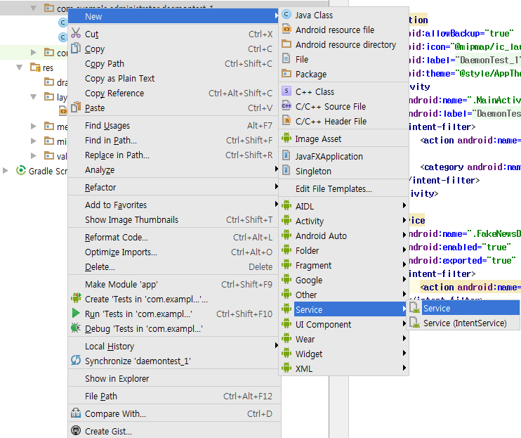
Background Daemon
BroadcastReceiverTest_2
Service 클래스 생성 : FakeNewsDaemon

Slide 17
Background Daemon
BroadcastReceiverTest_2 (Daemon Test)
FakeNewsDaemon.java
onCreate
onStartCommand
Working thread
onDestroy
Notes:
프로젝트이름 (현재 목표로 하는 예제)

Slide 18
Background Daemon
BroadcastReceiverTest_2
FakeNewsDaemon.java
public class FakeNewsDaemon extends Service {
boolean mStop = true;
Handler mHandler = new Handler() {
public void handleMessage(Message msg) {
if (msg.what == 1) {
Toast.makeText(FakeNewsDaemon.this,
"안드로이드 뉴스\n" + (String)msg.obj, Toast.LENGTH_SHORT).show();
}
}
};
@Override
public void onCreate() {
super.onCreate();
Toast.makeText(this, "안드로이드 뉴스 초기화", Toast.LENGTH_SHORT).show();
}
@Override
public int onStartCommand(Intent intent, int flags, int startId) {
super.onStartCommand(intent, flags, startId);
Toast.makeText(this, "안드로이드 뉴스 시작", Toast.LENGTH_SHORT).show();
mStop = false;
NewsThread news = new NewsThread(mHandler);
news.start();
return START_STICKY;
}
Notes:
START_STICKY : Service가 강제 종료되었을 경우 시스템이 다시 Service를 재시작 시켜 주지만 intent 값을 null로 초기화 시켜서 재시작 합니다.
Service 실행시 startService(Intent service) 메서드를 호출 하는데 onStartCommand(Intent intent, int flags, int startId) 메서드에 intent로 value를 넘겨 줄 수 있습니다. 기존에 intent에 value값이 설정이 되있다고 하더라도 Service 재시작시 intent 값이 null로 초기화 되서 재시작 됩니다.
START_NOT_STICKY : 이 Flag를 리턴해 주시면, 강제로 종료 된 Service가 재시작 하지 않습니다. 시스템에 의해 강제 종료되어도 괜찮은 작업을 진행 할 때 사용해 주시면 됩니다.
START_REDELIVER_INTENT : START_STICKY와 마찬가지로 Service가 종료 되었을 경우 시스템이 다시 Service를 재시작 시켜 주지만 intent 값을 그대로 유지 시켜 줍니다. startService() 메서드 호출시 Intent value값을 사용한 경우라면 해당 Flag를 사용해서 리턴값을 설정해 주면 됩니다.

Slide 19
Background Daemon
BroadcastReceiverTest_2
FakeNewsDaemon.java
  @Override
  public void onDestroy() {
  super.onDestroy();
  Toast.makeText(this, "안드로이드 뉴스 종료", Toast.LENGTH_SHORT).show();
  mStop = true;
  }
  @Override
  public IBinder onBind(Intent arg0) {
  return null;
  }

Slide 20
Background Daemon
BroadcastReceiverTest_2
FakeNewsDaemon.java
class NewsThread extends Thread {
Handler mHandler;
String[] newsArray = {
"1.5 ver, 컵케이크", "1.6 ver, 도넛",
"2.0~2.1 ver, 이클레어", "2.2 ver, 프로요",
"2.3~2.3.7 ver, 진저브레드", "3.1~3.2 ver, 허니콤",
"4.0.3~4.0.4 ver, 아이스크림 샌드위치", "4.1.x~4.2.x ver, 젤리빈",
"4.4, 킷캣", "5.0~5.1.1, 롤리팝",
"6.0, 마쉬멜로우“, “7.0 누가”
};
NewsThread(Handler handler) {
mHandler = handler;
}
public void run() {
int idx = 0;
while (!mStop) {
Message msg = Message.obtain();
msg.what = 1;
msg.obj = newsArray[idx];
mHandler.sendMessage(msg);
idx++;
idx %= newsArray.length;
try {
sleep(5000);
} catch (InterruptedException e) {;}
}
}
}

Slide 21
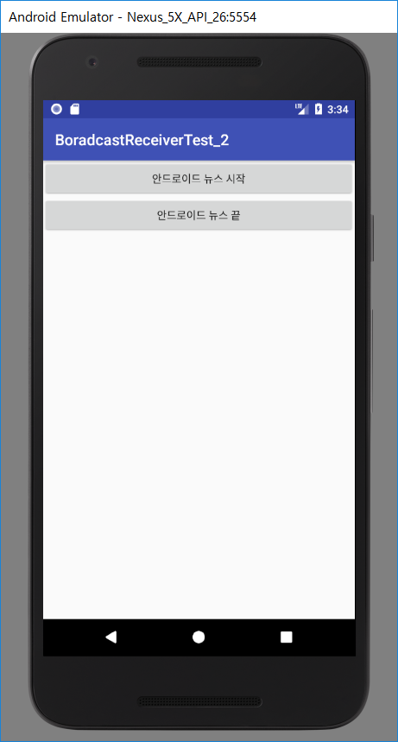
Service Controller
BroadcastReceiverTest_2
/res/layout/activity_main.xml
<LinearLayout xmlns:android="http://schemas.android.com/apk/res/android"
xmlns:tools="http://schemas.android.com/tools"
android:orientation="vertical"
android:layout_width="match_parent"
android:layout_height="match_parent">
<Button
android:id="@+id/button1"
android:text="안드로이드 뉴스 시작"
android:layout_width="match_parent"
android:layout_height="wrap_content"
android:onClick="startNews"
/>
<Button
android:id="@+id/button2"
android:text="안드로이드 뉴스 끝"
android:layout_width="match_parent"
android:layout_height="wrap_content"
android:onClick="stopNews"
/>
</LinearLayout>

Slide 22
Service Controller
BroadcastReceiverTest_2
MainActivity.java
public void startNews(View v) {
Intent test = new Intent(this, FakeNewsDaemon.class);
startService(test);
}
public void stopNews(View v) {
Intent test = new Intent(this, FakeNewsDaemon.class);
stopService(test);
}

Slide 23
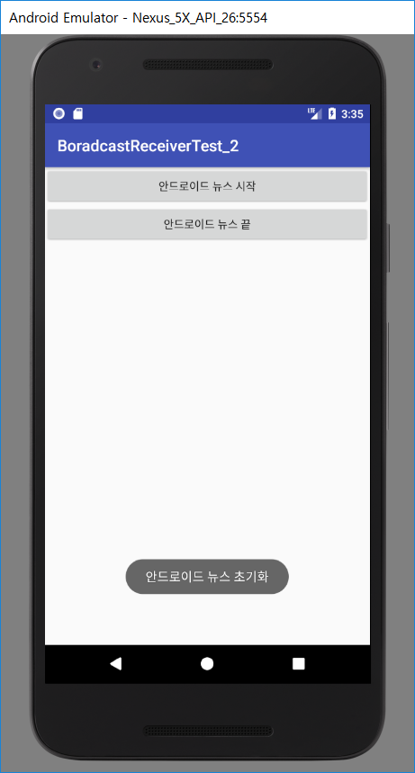

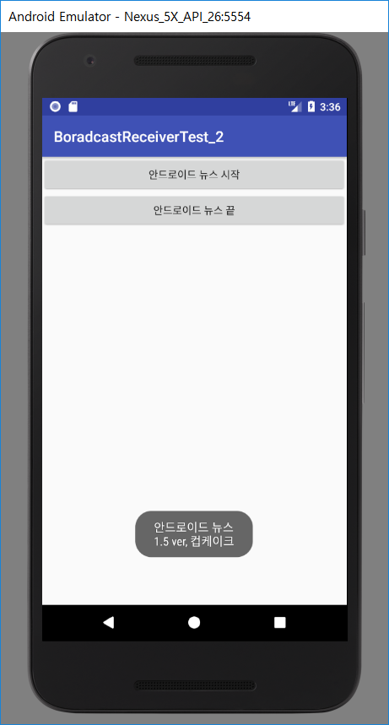

Background Daemon
Notes:
뉴스 끝 버튼을 누르기 전까지 3번째 동작이 무한히 수행된다.

Slide 24
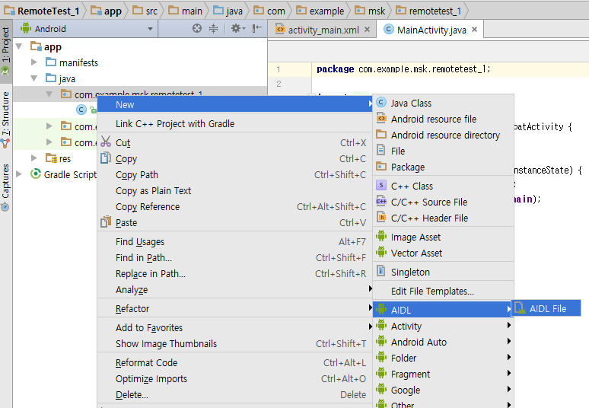
Remote Call Interface
RemoteTest_1
ICalc.aidl 파일 생성
Notes:
RemoteTest_1 프로젝트 생성

Slide 25
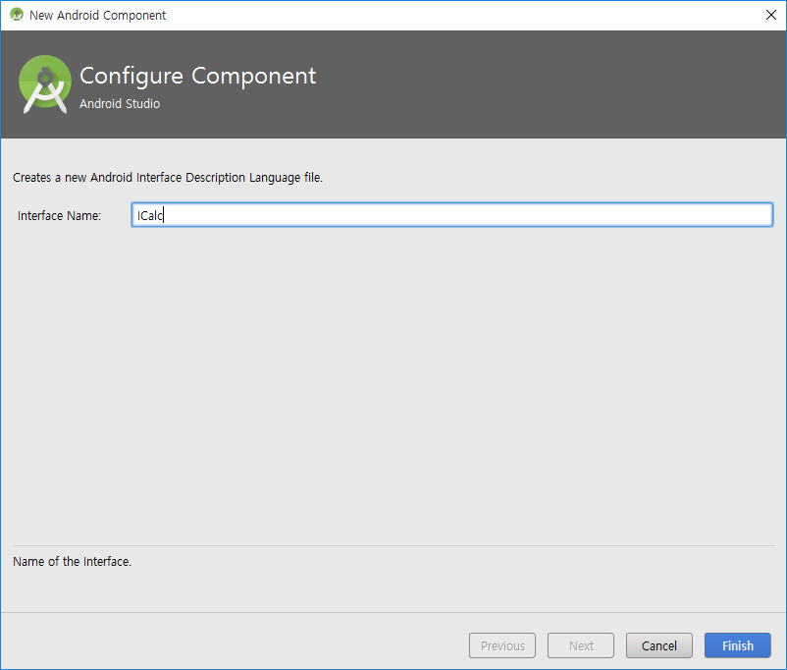
Remote Call Interface

Slide 26
Remote Call Interface
RemoteTest_1
ICalc.aidl
interface ICalc {
/**
* Demonstrates some basic types that you can use as parameters
* and return values in AIDL.
*/
int add(in int a, in int b);
int multiply(in int a, in int b);
}

Slide 27
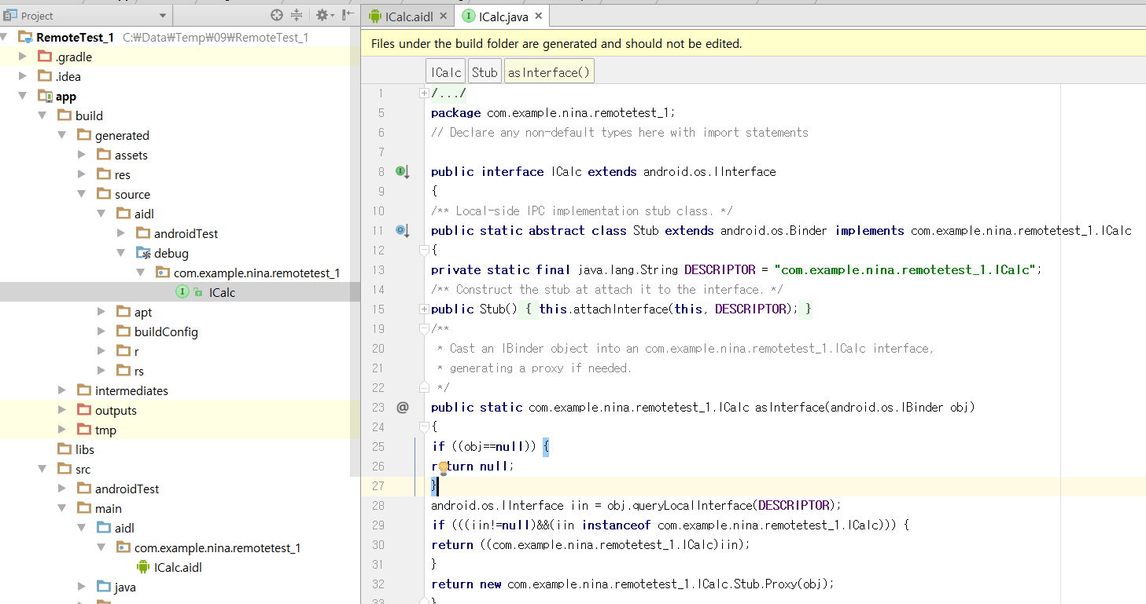
※확인
ICalc.java
…
…
ICalc.aidl
Notes:
https://developer.android.com/guide/components/aidl.html
.aidl 파일을 프로젝트의 src/ 디렉터리에 저장하면 애플리케이션을 빌드할 때 SDK 도구가 프로젝트의 gen/ 디렉터리에 IBinder 인터페이스를 생성합니다. 생성되는 파일 이름은 .aidl 파일 이름과 일치하지만 .java 확장자를 가집니다(예를 들어, IRemoteService.aidl은 IRemoteService.java.
https://developer.android.com/reference/android/os/IBinder.html
IBinder …
Do not implement this interface directly, instead extend from Binder.
https://developer.android.com/reference/android/os/Binder.html
Binder …

Slide 28
Remote Call Interface
RemoteTest_1
RemoteCalc.java
onCreate
onBind
Stub binder
onDestroy

Slide 29
Remote Call Interface
RemoteTest_1
RemoteCalc.java
public class RemoteCalc extends Service {
@Override
public void onCreate() {
super.onCreate();
}
@Override
public IBinder onBind(Intent intent) {
return mBinder;
}
@Override
public void onDestroy() {
super.onDestroy();
}
Notes:
.java 클래스 추가하면 된다.

Slide 30
Remote Call Interface
RemoteTest_1
RemoteCalc.java
ICalc 부분에서 빨간줄이 뜨면서 인식을 하지 못한다면 [메뉴]에서 [Build]->[Clean project]를 하면 정상적으로 인식함
ICalc.Stub mBinder = new ICalc.Stub() {
@Override
public int multiply(int a, int b) throws RemoteException {
return (a * b);
}
@Override
public int add(int a, int b) throws RemoteException {
return (a + b);
}
};
}

Slide 31
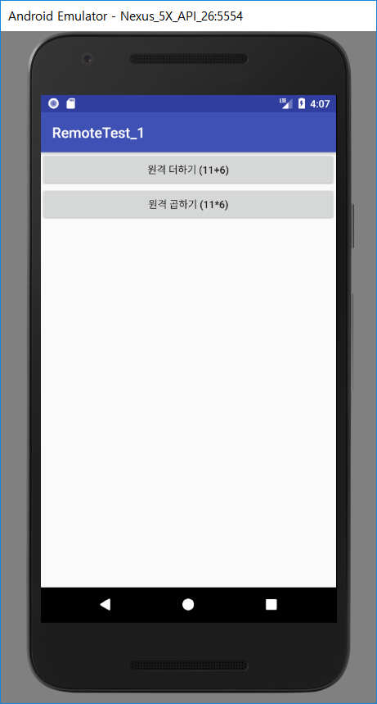
Service Controller
RemoteTest_1
/res/layout/activity_main.xml
<Button
android:id="@+id/button1"
android:text="원격 더하기 (11+6)"
android:layout_width="match_parent"
android:layout_height="wrap_content"
android:onClick="callRemoteAdd"
/>
<Button
android:id="@+id/button2"
android:text="원격 곱하기 (11*6)"
android:layout_width="match_parent"
android:layout_height="wrap_content"
android:onClick="callRemoteMultiply"
/>

Slide 32
Service Controller
RemoteTest_1
MainActivity.java
public class MainActivity extends AppCompatActivity {
ICalc mCalc;
ServiceConnection serviceConnection = new ServiceConnection() {
@Override
public void onServiceConnected(ComponentName componentName, IBinder iBinder) {
mCalc = ICalc.Stub.asInterface(iBinder);
}
@Override
public void onServiceDisconnected(ComponentName componentName) {
mCalc = null;
}
};
public void onResume() {
super.onResume();
Intent i = new Intent(this, RemoteCalc.class);
bindService(i, serviceConnection, BIND_AUTO_CREATE);
}
public void onPause() {
super.onPause();
unbindService(serviceConnection);
}
※ Enables the ability to share interaction execution status cross process
Notes:
ServiceConnection
Interface for monitoring the state of an application service.
public static abstract class IInteractionExecutionStatus.Stub
extends BaseStub implements IInteractionExecutionStatus
- IInteractionExecutionStatus asInterface (IBinder obj)
public interface IInteractionExecutionStatus implements IInterface
- Enables the ability to share interaction execution status cross process

Slide 33
Service Controller
RemoteTest_1
MainActivity.java
public void callRemoteAdd(View v) {
try {
int ret = mCalc.add(11, 6);
Toast.makeText(this, "11 + 6 = " + ret, Toast.LENGTH_SHORT).show();
} catch (RemoteException e) {
e.printStackTrace();
}
}
public void callRemoteMultiply(View v) {
try {
int ret = mCalc.multiply(11, 6);
Toast.makeText(this, "11 * 6 = " + ret, Toast.LENGTH_SHORT).show();
} catch (RemoteException e) {
e.printStackTrace();
}
}

Slide 34
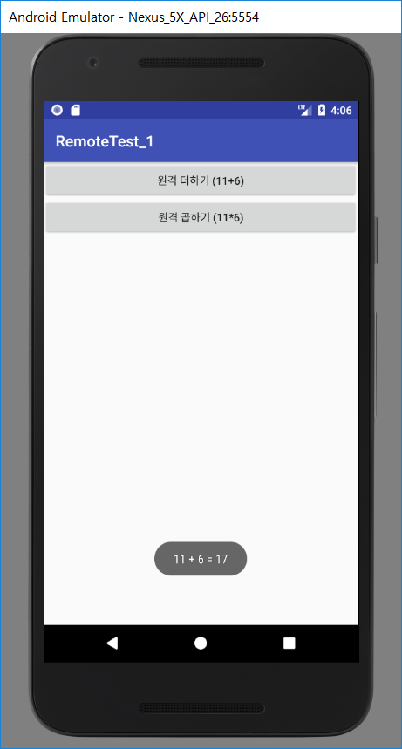

Remote Call Interface

Slide 35


